Slide 1
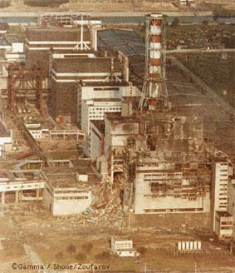

Slide 2


NBCI 06
Le danger radiologique

Slide 3
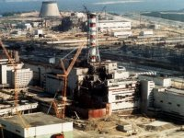
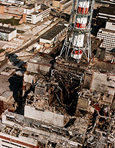
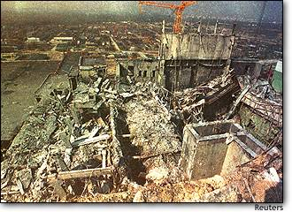
Accident de Tchernobyl 26 avril 1986

Slide 4
Objetifs
4
4
Etre capable d’expliquer les généralités du danger radiologique.
Etre capable d’énumérer et expliquer les différentes sortes de rayons.
Etre capable d’expliquer l’origine du Low Level Radiation (LLR) et reconnaître les dangers .

Slide 5
Objectifs (suite )
5
5
Etre capable d’expliquer Depleted Uranium (DU) et d’expliquer les dangers et l’usage militaire .
Etre capable de connaître les mesures de protection, d’énumérer le matériel employé et de le mettre en œuvre .

Slide 6
Contenu
Généralités du danger radiologique .
Les sortes de rayons .
Low Level Radiation (LLR).
Depleted uranium (DU).
Les mesures de protection et le matériel employé.
Effets directs et indirects.

Slide 7
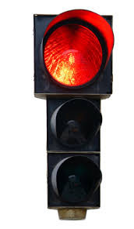
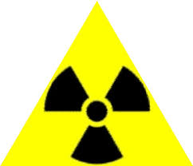
1. Généralités du danger radiologique
Le danger sur le champ de bataille ou dans une zone de conflit ne vient pas seulement des armes et munitions classiques mais aussi de munitions et de matériel aux rayonnements radio-actif.
Notes:
Exemple : épave de véhicules abattus par des munitions à l’uranium appauvri , tirées par des tanks , avions , missiles.

Slide 8
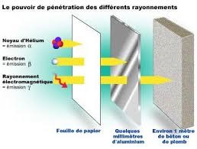
2. Les sortes de rayons
Alfa
Beta
Gamma

Slide 9

2. Les sortes de rayons
Alpha : ne pénètrent pas la peau et parcourent moins de 3cm dans l’air.
noyaux d’hélium, 2 protons, 2 neutrons
Une feuille de papier l’arrête
Béta : sont stoppés par une feuille d’alu.
électrons
Brule légèrement la surface de la peau
Un vêtement l’arrête
Gamma : ils possèdent un grand pouvoir de pénétration. Rayonnement électro-magnétique

Slide 10
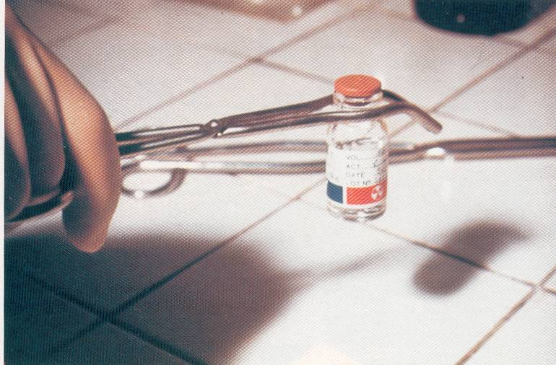
3. Low Level Radiation (LLR)
Rayonnement de faible intensité
Origine:
Installations pour production d'énergie expérimentale
Stockage et recyclage de matériel nucléaire
Sources radiologiques dans les installations industrielles ou médicales.
Dépôts incontrolés de matériel radioactif
Accidents de la route avec matière radioactif
Attaques terroristes
Commerce de Matériels et déchets nucléaire
Uranium appauvri

Slide 11
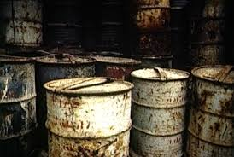
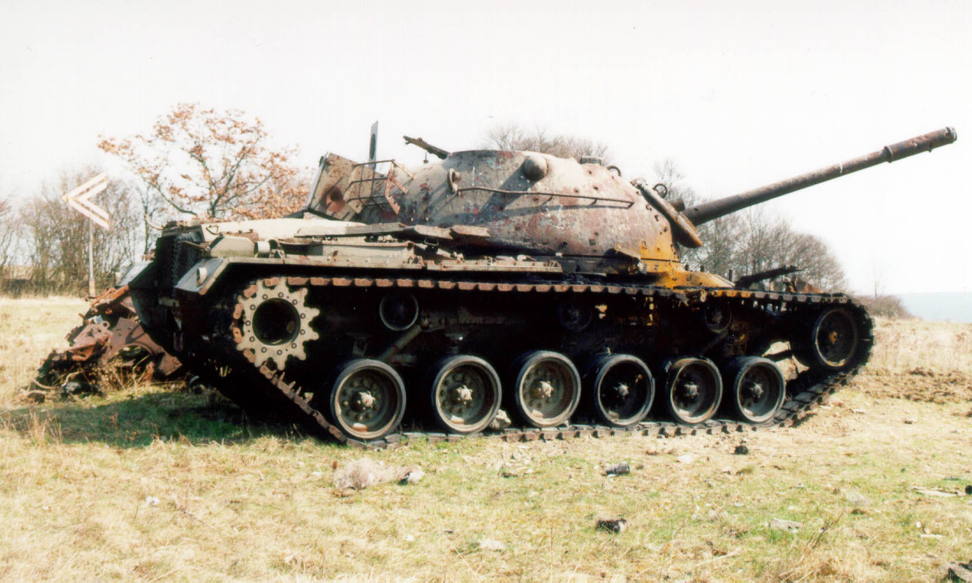
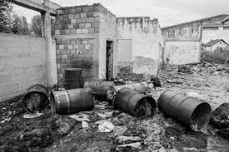
3. Low Level Radiation (LLR)

Slide 12
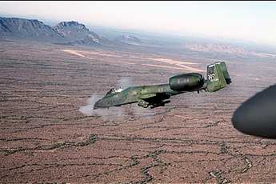
3. Low Level Radiation (LLR)

Slide 13
4. Depleted uranium (DU)
C'est le reste de produit qui se dépose lors de l'enrichissement de l'uranium naturel
L'uranium appauvri est 40% moins radioactif que l'uranium naturel
L'uranium naturel se trouve:
dans l'air
dans le sol
dans la nourriture
dans l'eau
Usage militaire
munitions perçantes contre les blindés
plaques de blindage des blindés

Slide 14

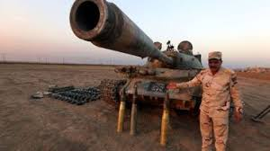
4. Depleted uranium (DU)
Exemple: émission du char en cas de perçage du blindage.

Slide 15
4. Depleted uranium (DU)
Caractéristiques et propriétés:
métal lourd (tungstène,plomb)
densité + ou - 1 .6 x plus que le plomb
modérément radioactif
propriété auto-inflammable
les résidus se trouvant sur le champ de bataille auront souvent une apparence sombre, à cause de l'oxidation à l'air.
Dangerosité du matériel:
le matériel contenant du DU et qui est intact, ou les munitions qui n'ont pas été tirées ne représentent aucune menace pour la santé
En usage externe le DU présente moins de risque d'exposition
la peau ne l'absorbe pas
ingérés, les fragments de DU peuvent entrainer une réaction chimique.

Slide 16
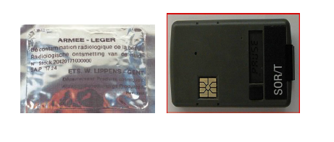
5. Les mesures de protection et le matériel employé
Vêtements de protection
Couvrez la peau nue
Evitez d'occuper les emplacements suspects.
N'allez dans un veh endommagé que pour sauver des vies ou pour protéger du matériel sensible
Notes:
Vêtements de protection : MAG , masque anti-poussière , linge humide sur visage
Couvrez la peau nue : manches longues , gants .
Seul le brossage sera d’application pour enlever la contamination.

Slide 17
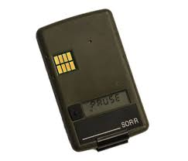
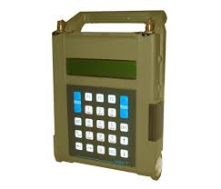
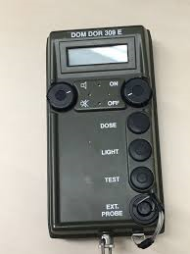
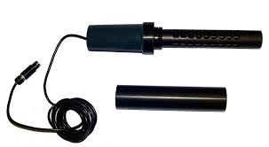
5. Les mesures de protection et le matériel employé
1
SOR/R
XOM/T
DOM DOR
SONDE
2
3
4

Slide 18

5. Les mesures de protection et le matériel employé
Notes:
Vigilance : attaque direct , symptômes inhabituels , signaux d’alerte et ne surtout pas toucher !!!
Abri : protection CBRN et un max de matériel à l’abri
Camouflage : pas vu pas pris , pris tant pis
Hygiène : couvrir les blessures , manger et boire ABL
Equipement : connaissance , entretien et drills d’utilisation

Slide 19
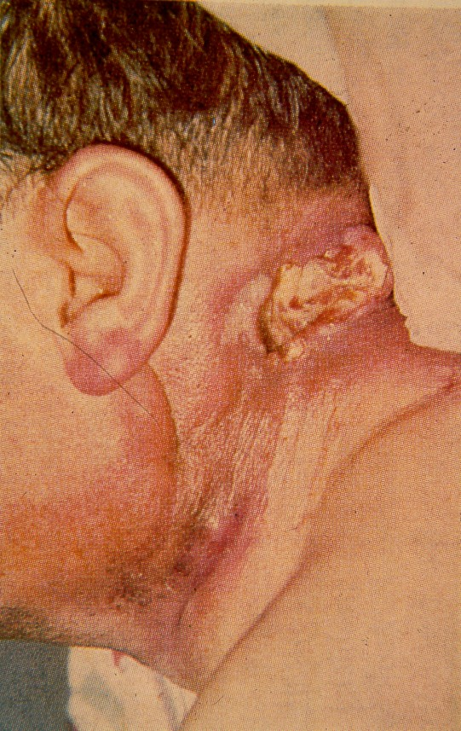
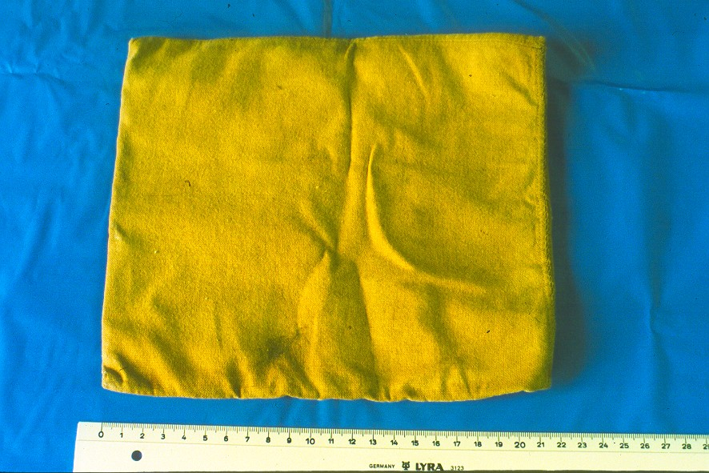
6. Effets directs et indirects
Coussin au Radium placé chaque nuit sous la nuque.

Slide 20
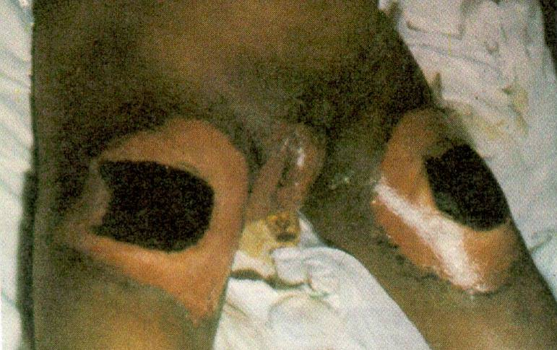
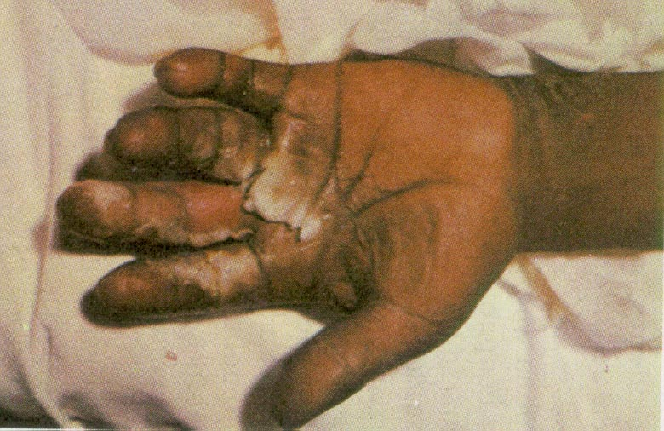
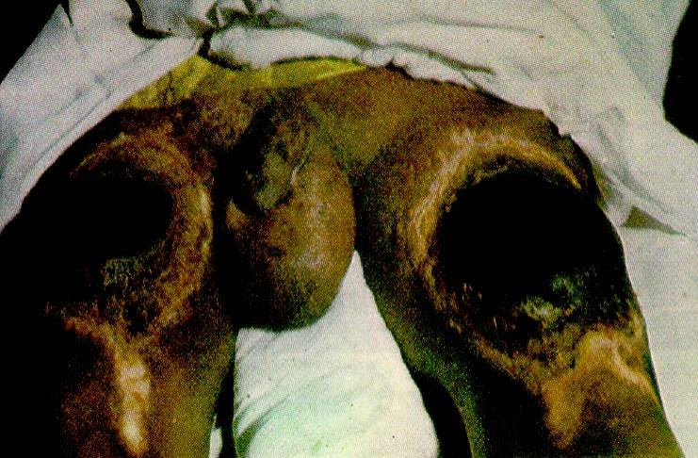
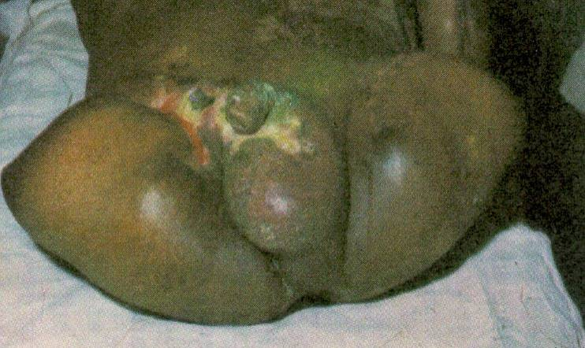
6. Effets directs et indirects
Cuisses après 27 jours
Main après 27 jours
Après 157 jours
Après 314 jours

Slide 21
6. Effets directs et indirects
* Montpellier 1979: une source de 14 curies restée 8 heures dans la poche d’un ouvrier => amputation de la jambe gauche.
* Mexico 1962: un enfant de 10 ans rapporte un petit cylindre de métal (5 curies). La mère le place dans le tiroir de la cuisine =>4 décès (dont la mère enceinte). Le père survit (absences dues au travail).
* Casablanca 1984: un ouvrier trouve une source perdue de 28 curies et la place dans la salle familiale. Les décès se succèdent. On soupçonne un empoisonnement. Après 3 mois, on trouve la cause.
=> 8 morts toute une famille

Slide 22
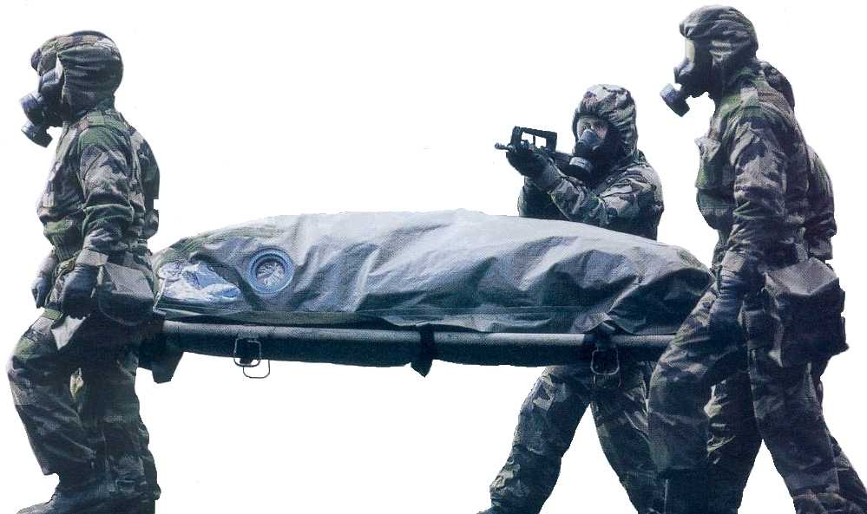
Question?

Slide 23
Contenu
Généralités du danger radiologique
Les sortes de rayons
Low Level Radiation (LLR)
Depleted uranium (DU)
Les mesures de protection et le matériel employé
Effets directs et indirects

Slide 24
Objetifs
24
24
Etre capable d’expliquer les généralités du danger radiologique
Etre capable d’énumérer et expliquer les différentes sortes de rayons
Etre capable d’expliquer l’origine du Low Level Radiation (LLR) et reconnaître les dangers

Slide 25
Objectifs
25
25
Etre capable d’expliquer Depleted Uranium (DU) et d’expliquer les dangers et l’usage militaire
Etre capable de connaître les mesures de protection, d’énumérer le matériel employé et de le mettre en œuvre

